Slide 1
КРЫЛАТЫЕ СЛОВА
И ВЫРАЖЕНИЯ

Slide 2
О минувших периодах истории мы судим по сохранившимся до наших дней памятниками культуры, в том числе по книгам, рукописям, надписям на глиняных черепках, служивших вместо бумаги. Время идёт. Жизнь меняется, но мы по-прежнему употребляем слова и выражения, которые были порождены давно ушедшими в прошлое обычаями и верованиями. Эти слова – живые свидетели прошлого, они обогащают наш ум, помогают лучше узнать родной язык, почувствовать его и пользоваться им сознательно и уверенно.

Slide 3
С французского: Eminence grise. Буквально: Серое преосвященство. Во Франции XVII в. так прозвали помощника кардинала (с 1622) Ришелье (1585—1642) капуцинского монаха отца Жозефа Франсуа ле Клерка дю Трамбея, который был правой рукой кардинала и оказывал на него немалое влияние, держась при этом в тени. Отец Жозеф носил серую сутану (отсюда и прозвище), в отличие от своего патрона, облаченного в кардинальскую мантию алого цвета. В современном языке под прозвищем «серый кардинал» обычно подразумевается сам Ришелье, имея в виду огромное влияние, которое он оказывал на короля Франции Людовика XIII Справедливого (в 1624 г. кардинал Ришелье стал главой королевского совета, то есть фактическим правителем Франции).Иносказательно о том, кто действует за кулисами, скрытно, в тени, но при этом реально определяет поступки формального руководителя (неодобр.)
Серый кардинал

Slide 4
Из древнегреческой мифологии. Как излагает этот миф в своей «Одиссее» легендарный поэт Древней Греции Гомер (IX в. до н. э.), царь Коринфа Сизиф в наказание за земные грехи (хвастовство, корыстолюбие, хитрость) был в загробном мире осужден на бесконечный и бесплодный труд — вкатывать на гору огромный камень, который, едва-едва достигнув вершины, срывался с нее., И Сизиф вновь принимался за свою работу. Выражение «сизифов труд» принадлежит римскому поэту Проперщию (I в. до н. э.).Иносказательно: тяжелая и бесплодная работа. В этом же значении употребляются (реже) выражения «работа Пенелопы» и «бочка Данаид» («работа Данаид»),Гомер в своей поэме рассказывает о том, что Пенелопа, жена странствовавшего Одиссея, сказала сватавшимся к ней женихам, что выйдет замуж лишь после того, как сделает погребальный покров для своего свекра, старца Лаэрта. При этом она ночью распускала все, что соткала за день, оттягивая, тем самым решающий момент. Выражение «бочка Данаид» также пришло из древнегреческого мифа, который был изложен римским писателем. Гигином («Басни», 168).Данаиды — это 50 дочерей царя Ливии Даная, с которым враждовал его брат Египет, бывший царем Египта. В этой борьбе Данай проиграл и вынужден был бежать из Ливии в Арголиду. Его настигли 50 сыновей Египта и потребовали, чтобы Данай отдал своих дочерей им в жены. Он был вынужден согласиться, но решил отомстить, приказав своим дочерям в первую же брачную ночь убить своих мужей. Этот приказ дочери Даная выполнили. Только одна из Данаид по имени Гипермнестра ослушалась отца и пощадила своего мужа. За мужеубийство 49 Данаид были наказаны богами — они должны были вечно наполнять водой бездонную бочку в подземном царстве Аида. Так боги обрекли их на бесконечную и бессмысленную работу. Само же словосочетание «бочка Данаид» в качестве крылатого выражения впервые встречается у римского писателя Лукиана (ок. 120 — ок. 190) и обычно означает, как и «сизифов труд», долгую и безрезультативную работу, а также нечто, что вложения многих усилий и средств без какой-либо отдачи. Широко известна также бытовая версия этого выражения — «бездонная бочка», применяемая обычно к беспробудным, ненасытным пьяницам.
Сизифов труд

Slide 5
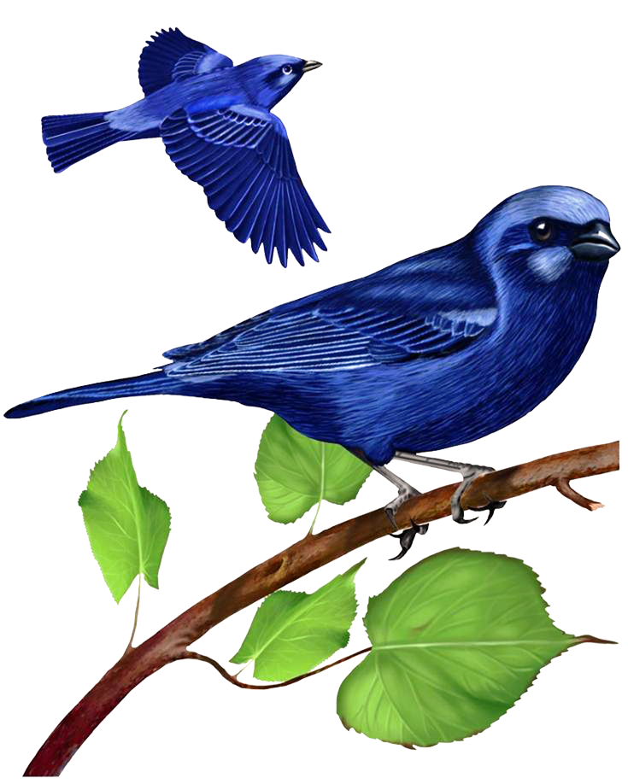
С французского: Oiseau bleu. Название пьесы бельгийского драматурга и писателя Мориса Метерлинка (1862—1949), где говорится о приключениях детей бедного дровосека, отправившихся на поиски Синей птицы, которая, как сказал говорящий Дуб, есть «тайна вещей и счастья». А по словам Кота, «если человек найдет Синюю птицу, он будет все знать, все видеть».Выражение стало популярным после первой и, по отзывам современников, блестящей постановки пьесы на сцене Московского Художественного театра 30 сентября 1908 г.Иносказательно: символ счастья.
Синяя птица

Slide 6
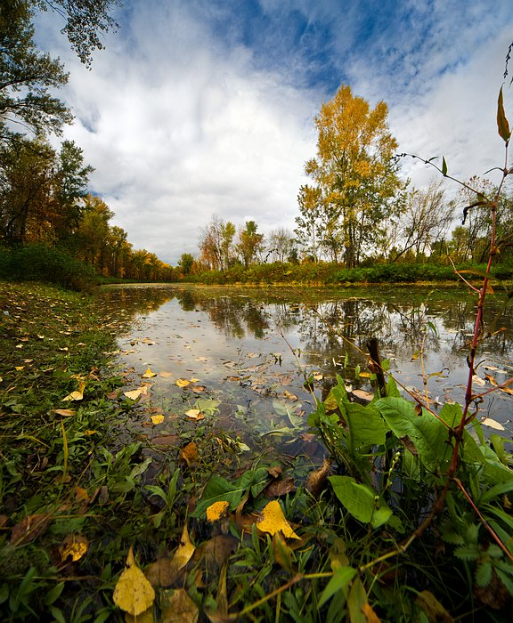
Из стихотворения «Песня» поэта пушкинской поры Николая Михайловича Языкова (1803-1846): Наш Август смотрит сентябрем —Нам до него какое дело! Мы пьем, пируем и поем Беспечно, радостно и смело. Под Августом поэт подразумевает русского царя и намекает на его нерасположение к автору и его друзьям-единомышленникам. Иносказательно: иметь хмурый, «пасмурный» вид, говорящий о дурном настроении, плохом отношении к кому-либо и пр. (шутл.).А. С. Пушкин в письме к брату Л. С. Пушкину (октябрь, 1822) о своих хлопотах через разных лиц, чтобы царь вернул его из ссылки: «Жуковскому я писал, он мне не отвечает; министру я писал - он и в ус не дует о други, Августу мольбы мои несите! но Август смотрит сентябрем...».
Смотреть сентябрём

Slide 7
Слова старшего врача московских тюремных больниц Фридриха Йозефа (Федора Петровича) Гааза (1780—1853).Ф. Й. Гааз родился в Германии (г. Бад-Мюнстерайфель). В 1806 г. подписал с княгиней Репниной договор о найме в качестве семейного врача и приехал в Россию. Прославился не только как искусный доктор, но и попечитель бедняков и лиц, находящихся в заключении. Сделал немало для 'облегчения участи российских арестантов, даже изобрел вместо принятых тогда тяжелых кандалов другие — легкие, не травмирующие ноги. Испытал их на себе, пройдя с арестантами по этапу, и добился применения своих кандалов вместо прежних. На свои средства организовал «больницу для бесприютных», при которой и поселился сам. Все свое личное имущество г— дом в Москве, подмосковное поместье и суконную фабрику — он продал, чтобы помогать нуждающимся, Когда «святой доктор» (как прозвали его заключенные) умер, его хоронили за казенный счет.Фраза «спешите делать добро» — цитата из написанной Ф. Й. Гаазом по-французски книги «Appel aux femmes» («Призыв к женщинам»), опубликованной посмертно. Эти, слова высечены на памятнике, поставленном на его могиле (Введенское, бывшее Немецкое, кладбище в Москве), а также на постаменте памятника, который был поставлен Ф. Й. Гаазу (1909, скульптор Н. А. Андреев) в Москве.
Спешить делать добро

Slide 8
Строка из песни «Шумел, горел пожар московский...», написанной неизвестным композитором на слова поэта и драматурга XIX в. Н. С. Соколова, который был более известен как автор произведений легкого жанра — водевилей и комедий («Барон Брамбеус», «Невеста под замком», «Проказники, или Деревенские женихи» и др.). Основу текста песни составило несколько переделанное стихотворение Соколова «Он» (Наполеон. — Сост.), опубликованное автором в 1859 г. в альманахе «Поэтические эскизы».Смысл стихотворения — напомнить и России, и миру о незавидной судьбе Наполеона Бонапарта, слава которого сгорела в огне московского пожара. А непосредственным поводом к его созданию послужила обстановка приближавшейся Крымской войны. Именно тогда, в 1850 г., и прозвучали слова русского царя Николая I о том, что если тогдашний президент Франции (1848—1852) Луи Наполеон Бонапарт (1808—1873) попробует напасть на Россию, то его постигнет судьба его предшественника — его заманят в Москву и подожгут ее вместе с непрошеными гостями. Второй пик популярности песня испытала в преддверии 100-летнего юбилея войны 1812 г. Было выпущено много патефонных пластинок с записями этой песни, и часто в различных вариантах, под разными названиями. Канонический вариант песни начинается словами:
Судьба играет человеком

Slide 9
Шумел, горел пожар московский, Дым расстилался по реке, А на стенах вдали кремлевских Стоял он в сером сюртуке. И призадумался великий, Скрестивши руки на груди; Он видел огненное море, Он видел гибель впереди... Песня завершается словами: Судьба играет высоко, То бросит в бездну без стыда.

Slide 10
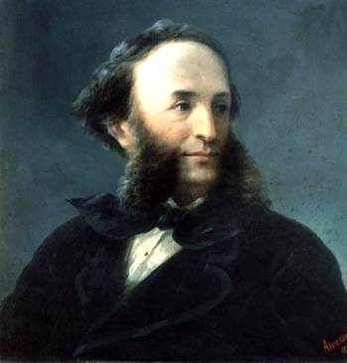
Из пьесы «Дядя Ваня» (1897) Антона Павловича Чехова (1860—1904), слова Телегина (действ. 4). Старая няня рассказывает ему о ссоре Войницкого с Серебряковым: «Давеча подняли шум, пальбу — срам один», на что он замечает: «Да, сюжет, достойный кисти Айвазовского».Сам оборот «сюжет, достойный кисти...» встречался еще у А. С. Пушкина. Говоря о сочинении Д. И. Фонвизина «Разговор у княгини Халдиной», поэт писал в своей «Литературной газете» (1830): «Изображение Сорванцова достойно кисти, нарисовавшей семью Простаковых». Это же выражение (с соответствующей заменой имени художника) в качестве штампа часто встречалось в русской журналистике 60—70-х гг. XIX в. После постановки пьесы «Дядя Ваня» оно прочно вошло в современную русскую речь именно в чеховской редакции и употребляется в ироническом смысле.
Сюжет, достойный кисти Айвазовского

Slide 11
Из древнегреческой мифологии. Тантал, царь Фригии (иногда его называют царем Лидии), был любимцем богов, и они часто приглашали его на свои пиршества. Но царь Тантал возгордился от таких почестей и был за это наказан.Как пишет Гомер в «Одиссее», его наказание состояло в том, что он, будучи низвергнут в ад или, согласно поэту, в Тартар (отсюда русское выражение «полететь в тартарары»), был обречен вечно испытывать муки голода и жажды. При этом он стоял по горло в воде, а над ним висели ветви с разнообразными плодами. Но только он наклонится к воде, чтобы напиться, как она отступает, только протянет руки к ветвям — они поднимаются вверх. Синоним страданий из-за невозможности достигнуть желаемого, хотя оно на первый взгляд вполне достижимо. Аналог русской пословицы: «Близок локоток, да не укусишь».
Танталовы муки

Slide 12
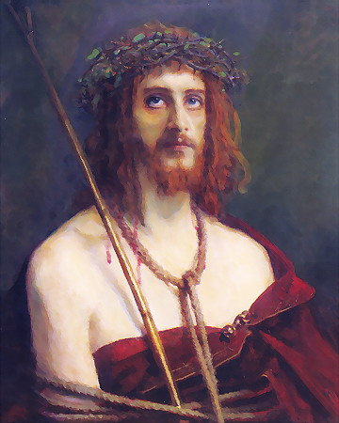
Из Библии. В Евангелиях Нового Завета говорится о колючем венце из терна который надели на голову Иисуса римские воины перед его казнью на кресте (от Матфея, гл. 27, ст. 29; от Марка, гл. 15, ст. 17; от Иоанна, гл. 19, ст. 2): «И воины, сплетши венец из терна, возложили Ему на голову». Иносказательно: символ страдания. М. Ю. Лермонтов («Смерть 11о-эта») о А. С. Пушкине и обстоятельствах его гибели на дуэли: И прежний сняв венок — они венец терновый, Увитый лаврами, надели на него: Но иглы тайные сурово Язвили славное чело...
Терновый венец

Slide 13
С латинского: Festina lente [фэстина лентэ].По сообщению римского историка Светония (ок. 70 — ок. 140), это выражение часто повторял римский император Август (63 до н. э. — 14 н. э.), доводившийся внучатым племянником Гаю Юлию Цезарю. Писатель указывает, что это была поговорка греческого происхождения (известная только в латинском варианте): «Ничего не считал он в большей мере неподобающим для полководца, чем поспешность и опрометчивость. Поэтому его любимой пословицей было: «Спеши медленно».Смысл выражения: спешить можно (нужно), но не за счет обдуманности, осмысленности предпринимаемых действий.
Торопись медленно

Slide 14
С французского: L'exatitude est lapolitesse desrois. Приписывается французскому королю (1814—1824) Людовику XVIII (1755-1824). Обычно употребляется в смысле: быть точным, не опаздывать — поступать по-королевски. Полная версия фразы имеет другое значение: Точность — вежливость королей, но обязанность для их подданных. То есть король вовсе не обязан быть точным (строго придерживаться распорядка дня, соблюдать часы приема и т. д.). Его точность — это только его любезность, знак внимания к кому-то, а отнюдь не обязательный атрибут королевского статуса. Выражение иногда встречается и в иной, менее употребительной, редакции: Аккуратность — вежливость королей.
Точность - вежливость королей

Slide 15
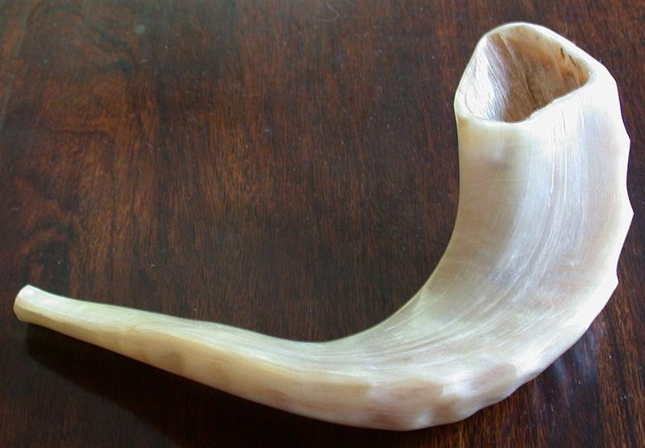
Из Библии. В Ветхом Завете (Книга Иисуса Навина, гл. 6) рассказывается об осаде евреями, возвращавшимися из египетского плена в Палестину, города Иерихона, который стоял у них на пути. Они осаждали его шесть дней, и неизвестно, сколько бы еще продлилось стояние под стенами этой крепости, если бы не чудо. На седьмой день священники евреев стали обходить стены города, трубя в трубы. И от их звука стены неожиданно рухнули. Иносказательно: оглушающий, необыкновенно громкий голос (неодобр.). Отсюда же выражение «трубный голос (глас)».
Труба иерихонская

Slide 16
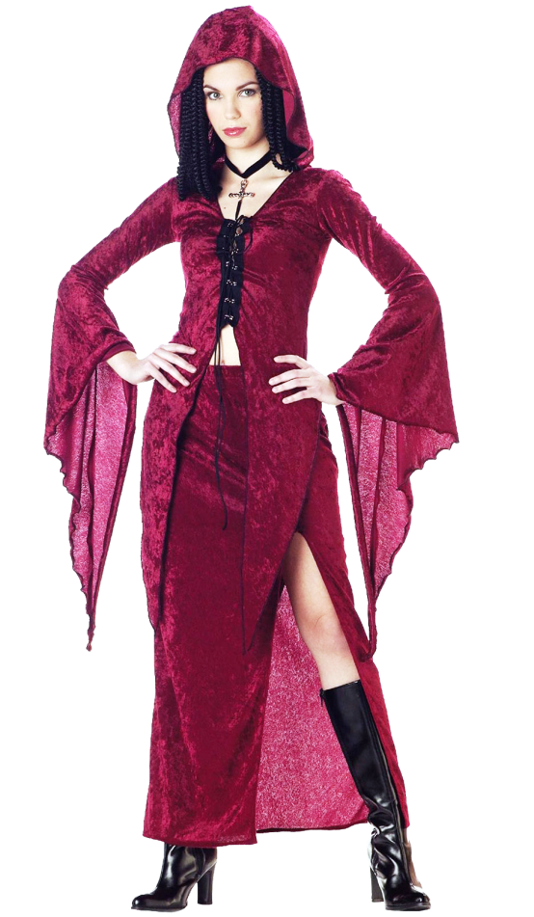
Из стихотворения «Женщине» (1899) Валерия Яковлевича Брюсова (1873-1924).Цитируется шутливо - иронически, как способ ухода от бесполезного спора с женщиной.
Ты - женщина,
и этим ты права

Slide 17
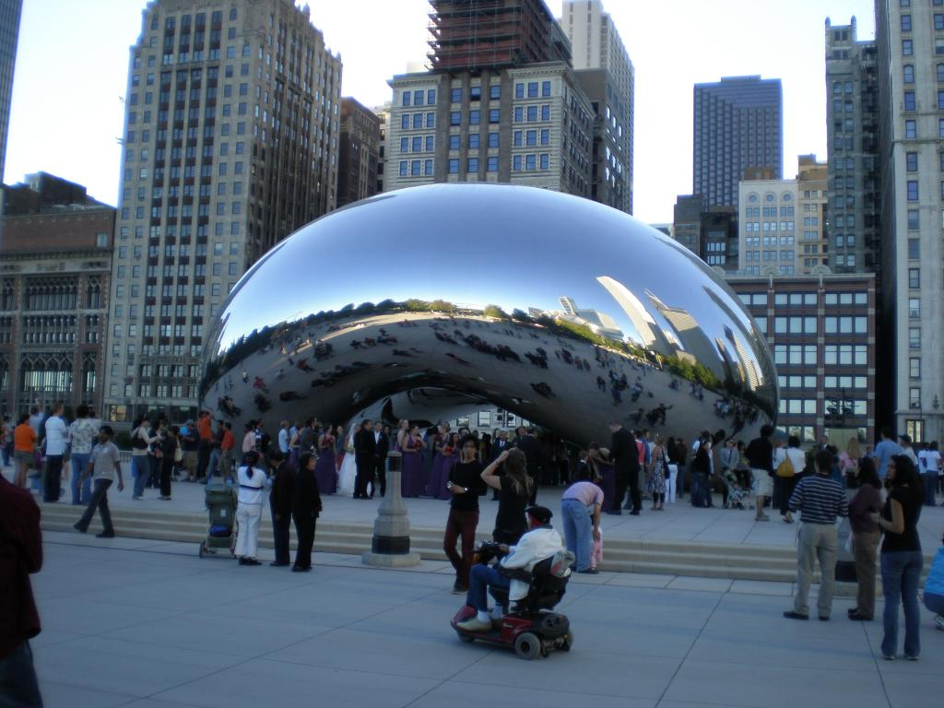
Из стихотворения «Мистер Твистер» (1933) Самуила Яковлевича Маршака (1887—1964). Американский миллионер Твистер приехал вместе с дочерью в Ленинград. Уставшая дочь просит отца купить дом, если они не найдут места в гостинице: — Купить! — Отец Отвечает, Вздыхая. — Ты не в Чикаго, Моя дорогая. Дом над Невою Купить бы я рад... Да не захочет Продать Ленинград! Цитируется как предложение умерить свои требования считаться с реальностью, в которой далеко не все желания (даже разумные, оправданные) могут быть удовлетворены (шутл.-ирон.).
Ты не в Чикаго, моя дорогая

Slide 18
Из стихотворения «Поэту» (1830) А. С. Пушкина. (1799-1837). Ты царь: живи один. Дорогою свободной Иди, куда влечет тебя свободный ум, Усовершенствуя плоды любимых дум, Не требуя наград за подвиг благородный Они в самом тебе. Ты сам свой высший суд; Всех строже оценить умеешь ты свой труд. Ты им доволен ли, взыскательный художник?
Ты сам свой высший суд

Slide 19
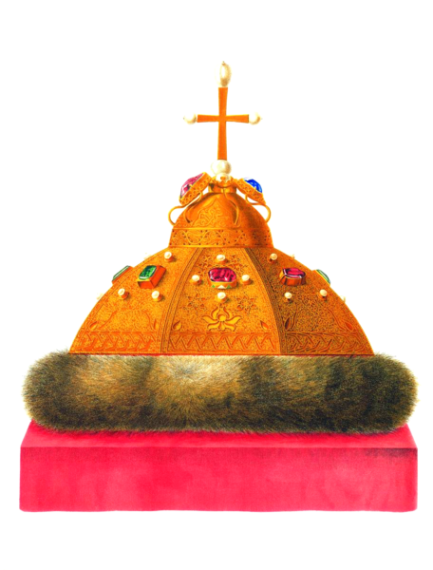
Из трагедии «Борис Годунов» (1825) А. С. Пушкина (1799—1837). Это заключительные слова сцены «Царские палаты», которые произносит царь Борис Годунов, после того как узнает, что в Литве объявился самозванец: Кто на меня? Пустое имя, тень — Ужели тень сорвет с меня порфиру, Иль звук лишит детей моих наследства? На призрак сей подуй — и нет его. Так решено: не окажу я страха, — Но презирать не должно ничего... Ох, тяжела ты, шапка Мономаха! «Мономах» (по-древнегречески «Единоборец») — прозвание некоторых византийских императоров. В Древней Руси так стали называть великого князя киевского Владимира Всеволодовича (1053—1125) — Владимира Мономаха, по имени его матери — дочери византийского императора Константина IX Мономаха. Поскольку от князя Владимира стали вести свое происхождение и московские цари, то великокняжеский венец (шапка Мономаха) стал неотъемлемым атрибутом власти царя всея Руси. Церемония восшествия на трон стала включать в себя и торжественное водружение на голову будущего царя всея Руси специально изготовленного царского венца (шапки Мономаха) — венчание на царство.После того как в период правления Петра I Россия стала империей (1721 — 1725), вместо обряда венчания на царство, типичного для Московской Руси, стала устраиваться церемония коронации, и на смену архаичному царскому венцу пришла корона Российской империи, которая стала выполняться придворными ювелирами (Иеремией Позье и др.) в европейских традициях. Обычно для каждого государя, вступающего на императорский трон России, изготавливалась своя, особая корона.Цитируется как жалоба на тяжелую долю, большую ответственность руководителя, лидера и т. д.
Тяжела ты, шапка Мономаха!

Slide 20
Из стихотворения «Красавице, которая нюхала табак» (1814) А. С. Пушкина (1799-1837): Красавица шестидесяти лет, У граций в отпуску и у любви в отставке. Иронически о пожилой, но молодящейся женщине, которая по-прежнему претендует на знаки внимания.
У граций в отпуску и
у любви в отставке

Slide 21
Название и первая строка песни, написанной композитором Андреем Петровым на стихи режиссера, драматурга и сценариста Эльдара Александровича Рязанова (р. 1927) для кинофильма «Служебный роман» (1977): У природы нет плохой погоды, Каждая погода — благодать. Дождь ли, снег в.любое время года Надо благодарно принимать. Иносказательно: жизнь прекрасна во всех своих проявлениях. Употребляется и в прямом смысле — любая погода, разные проявления стихии имеют свои привлекательные стороны, надо только уметь видеть их и наслаждаться ими.
У природы нет плохой погоды

Slide 22
Из выходной арии Мистера Икс из оперетты «Принцесса цирка» (1930) Композитор Имре Кальман (1882-1953), либретто Юлиуса Браммера и Арнольда Грюнвальда. Фраза-символ одиночества, житейской неустроенности.
Устал я греться
у чужого костра

Slide 23
Из древнегреческой мифологии. По преданию, у героя Ахиллеса было только одно уязвимое место — пятка (куда и попала стрела, выпущенная его врагом). См. Ахиллесова пята. Аналогичные мифы, где говорится о людях, имеющих лишь одно уязвимое место, есть и у других народов, в частности германских. Так, в «Песне о Нибелунгах» говорится об уязвимом месте немецкого эпического героя Зигфрида — пятне на его спине. Иносказательно: слабая сторона характера человека или дела.
Уязвимое место

Slide 24
С английского: Facts are stubborn. Из английского перевода книги французского писателя Алена Рене Лесажа «История Жиль Блаза» (1734). Так переводчик этого романа Тобиас Джордж Смоллегп (1721 — 1771) перевел известное выражение романа Lesfaits parlent! — Факты говорят сами за себя.
Факты - упрямая вещь

Slide 25
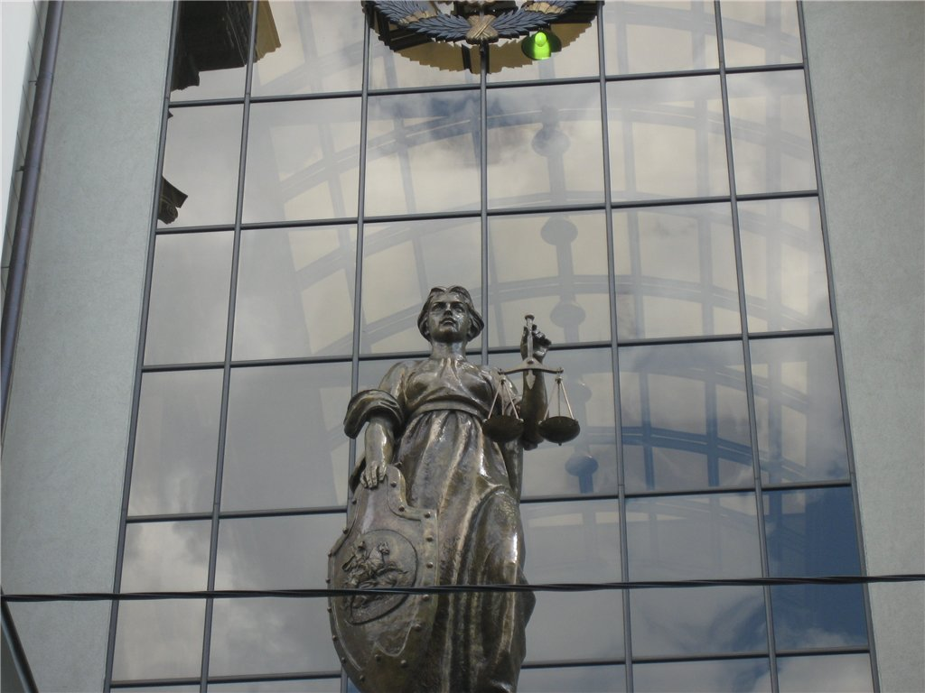
Из древнегреческой мифологии. Фемида — богиня правосудия. Изображалась обычно в виде женщины с повязкой на глазах, в одной руке она держит меч, в другой — весы. Повязка символизирует ее беспристрастность; меч — кару, наказание виновных; весы — собственно судейский процесс, когда судья взвешивает доводы в пользу обвиняемого и против него. Иносказательно: правосудие, суд, судебная система (шутл.-ирон.).Отсюда же другие распространенные выражения (шутл.-ирон.): «весы Фемиды» — законы, точка зрения суда, «храм (алтарь) Фемиды» — здание суда, «жрецы Фемиды» — судьи, судейские чиновники. Н. В. Гоголь («Мертвые души»): «Из окон высовывались неподкупные головы жрецов Фемиды».
Фемида

Slide 26
Выражение принадлежит русскому царю Ивану IV Грозному (1530— 1584), который так, подчеркнуто уничижительно, называл послания главы Русской православной церкви митрополита Московского (1566 — 1569) Филиппа II. В них опальный церковный иерарх разоблачал злодеяния Ивана Грозного и увещевал его прекратить кровопролитие. Впоследствии митрополит был заточен по приказу царя в монастырь и там убит.Позже это выражение стало употребляться вне своего исторического контекста — в качестве синонима для фальшивого или юридически несостоятельного документа (презрит.).
Филькина грамота

Slide 27
Из Библии. В Новом Завете (Евангелие от Иоанна, гл. 20, ст. 24—29) рассказывается о том, как один из учеников Иисуса, апостол Фома, не поверил вести о воскресении распятого Христа и сказал: «Если не увижу на руках его ран от гвоздей, и не вложу перста моего в раны от гвоздей, и не вложу руки моей в ребра его (римский солдат своим копьем проколол распятому Иисусу Христу грудь, чтобы быть уверенным в его смерти. — Сост.), не поверю».Тогда Иисус обратился к Фоме со словами: «Подай перст твой сюда и посмотри руки Мои; подай руку твою и вложи в ребра Мои; и не будь неверующим...»Иносказательно: крайне недоверчивый человек (ирон.).Отсюда имеющее тот же смысл просторечное выражение — Фома неверный.
Фома неверующий

Slide 28
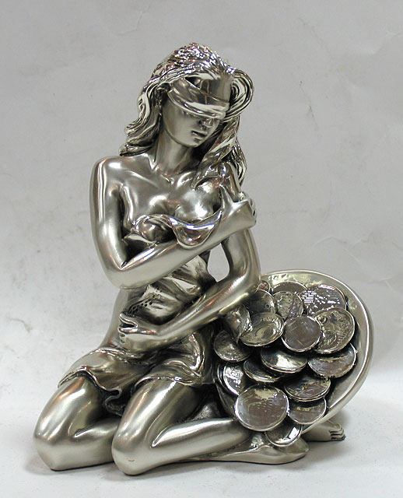
Из римской мифологии. Фортуна — богиня слепого случая, удачи, счастья и несчастья (если богиня поворачивается к человеку спиной). Изображалась обычно в виде женщины с повязкой на глазах, которая стоит на шаре или колесе. В одной руке она держит руль от речного судна (знак того, что она управляет судьбой человека), в другой — рог изобилия (означающий благополучие, которое она может подарить). А шар или колесо, на котором стоит богиня, равно как и повязка на ее глазах, означают непостоянство богини Фортуны, переменчивость ее благорасположения. Традиционно изображалась почти на всех древнеримских монетах. Иносказательно: судьба, счастье (шутл.). Отсюда же выражение «колесо Фортуны» — случай, слепое, переменчивое счастье.
Фортуна

Slide 29
Из древнеримской мифологии. Фуриями в Древнем Риме назывались три богини мщения (по-гречески - эринии). В древнегреческой литературе они были впервые описаны драматургом в виде отвратительных старух с налитыми кровью глазами оскаленными зубами, высунутыми языками и змеями на голове вместо волос Иносказательно: разъяренная, злобная женщина (ирон. ).
Фурия

Slide 30
Из древнегреческой мифологии. Химера — огнедышащее чудовище, описываемое различно древними авторами. Так, Гомер в «Илиаде» сообщает, что химера имеет голову льва, туловище козы и хвост дракона. Гесиод в «Теогонии» утверждает, что химера — это чудовище о трех головах: льва, козы, дракона. Уже в античное время химера стала именем нарицательным для всякой попытки соединить несоединимое. В современном языке трактуется шире — нечто нереальное, плод воображения, пустая выдумка, псевдонаучная теория и т. п. (ирон., презрит.).
Химера

Slide 31
Из Библии. В Ветхом Завете (Второзаконие, гл. 32, ст. 10) сказано: «Он нашел его в пустыне, в степи печальной и дикой, ограждал его смотрел за ним, хранил его, как зеницу ока Своего».«Зеница», в переводе со старославянского «глазной зрачок». Иносказательно: хранить нечто, как самую большую ценность.
Хранить как зеницу ока

Slide 32
С латинского: Finis sanctiflcat media [финис санктификат мэдиа]Традиционно принято считать, что эти слова принадлежат известному итальянскому мыслителю, историку и государственному деятелю Никколо Макиавелли (1469-1527), автору известных трактатов «Государь» и «Рассуждения о первой декаде Тита Ливия». Но это ошибка -в творческом наследии этого выдающегося политолога Средневековья такого выражения нет. На самом деле, это изречение принадлежит иезуиту Эскобару и является девизом ордена иезуитов и соответственно основой их морали (см Великович Л. Н. Черная гвардия Ватикана. М., 1985). "
Цель оправдывает средства

Slide 33
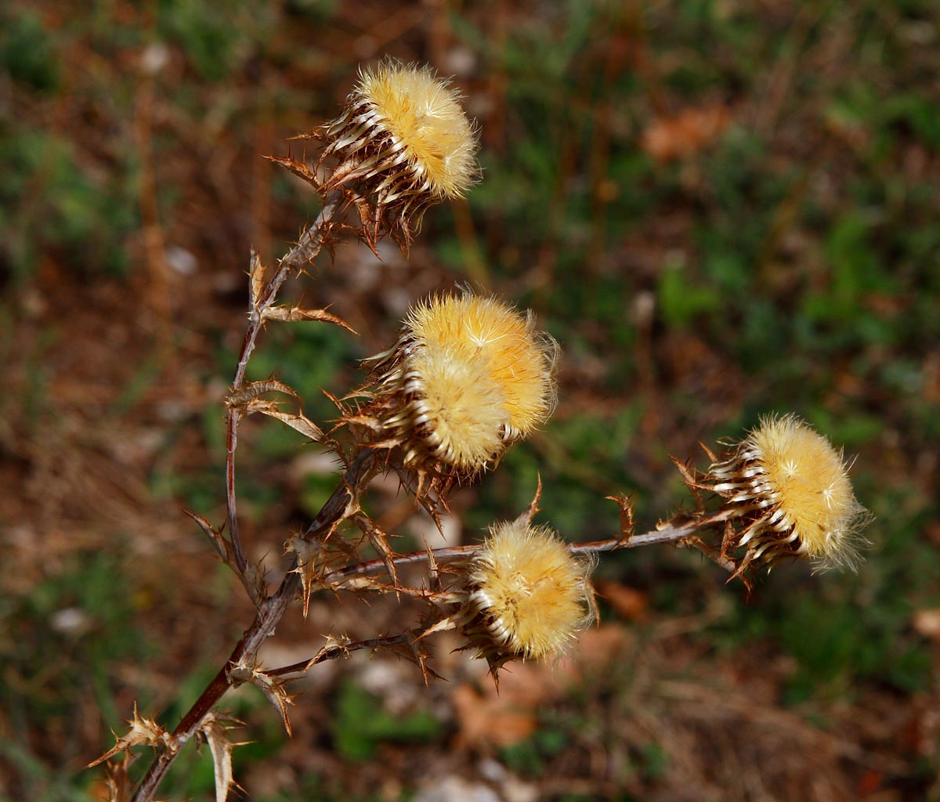
Из стихотворения «Ночи безумные...» (1876) Алексея Николаевича Апухтина (1840—1893). Строка стала популярной и часто цитируемой благодаря рассказу А. П. Чехова «Цветы запоздалые». В оригинале: Осени мертвой цветы запоздалые. Иносказательно о радостях, пришедших слишком поздно.
Цветы запоздалые

Slide 34
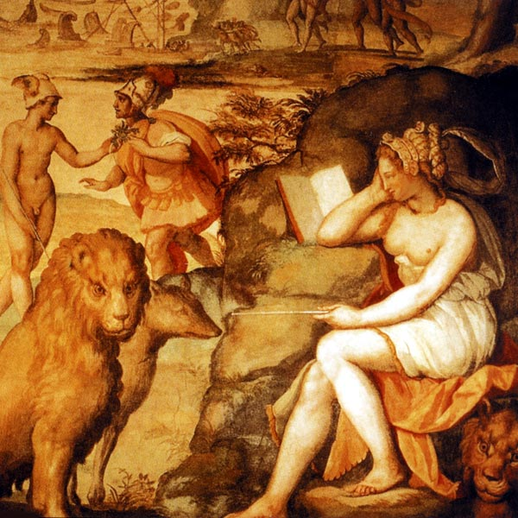
Из поэмы «Одиссея» легендарного поэта Древней Греции Гомера (IX в. до н. э.). Цирцея — коварная волшебница, которая в «Одиссее» с помощью магического напитка превращает спутников Одиссея в свиней. И только Одиссей, которому покровитель всех путешествующих бог Гермес дал противоядие в виде волшебного растения, смог устоять перед этим наваждением и остался человеком. Тогда Цирцея предложила ему свою любовь. Заставив сначала ее поклясться, что она вернет человеческий облик его товарищам и что она не замышляет против него ничего дурного, Одиссей согласился на ее предложение. Иронически: коварная, опасная красавица, которая может подчинить своей воле, «околдовать» и т. д.
Цирцея

Slide 35
Из пьесы (действ. 3, сцена 2, выход второй) «Маскарад», (1836) М. Ю. Лермонтова (1814-1841). Слова Арбенина в разговоре с Ниной: Плачь! Плачь — но что такое, Нина, Что слезы женские? Вода! Я ж плакал? Я, мужчина! От злобы, ревности, мученья и стыда Я плакал — да! А ты не знаешь, что такое значит Когда мужчина — плачет! О! в этот миг к нему не подходи: Смерть у него в руках — и ад в его груди.
Что слёзы женские? Вода!

Slide 36
Из «Рассказа о безответной любви» (1923) Максима Горького (псевдоним Алексея Максимовича Пешкова, 1868—1936). Автор пишет о странном владельце лавки канцелярских принадлежностей, который ведет свое дело с явным безразличием, «как бы исполняя чужое, не интересное ему дело», но держит в своей лавке коллекцию открыток с портретом малоизвестной, актрисы, некоторые из которых он сам и издал, с жаром говорит о ее успехах на сцене, о ее таланте. Автор заключает: «Несомненно, это был какой-то чудак. Чудаки украшают мир. Я решил познакомиться с ним ближе, это мне удалось...» И хозяин лавки поведал своему новому знакомому о том, как он эту актрису любил, а она его — нет, предпочитая ему театр и восторги своих поклонников. Горький весной 1934 г. в беседе с группой педагогов (см.: Шкапа И. Кумир для сердца своего... // Коме, правда. 1967. 14 февр.) сказал: «Рассказ о безответной любви» — моя полемика с «Браслетом» Куприна».Цитируется шутливо - иронически, как формула извинения (объяснения) чьего-либо странного поведения, как комментарий к нему.
Чудаки украшают мир

Slide 37
Из трагедии (акт 3, сцена I) «Ромео и Джульетта» (1597) Уильяма Шекспира (1564-1616) в русском переводе Татьяны Львовны Щепкиной-Куперник (1874-1952). Слова Меркуцио, который, будучи другом Ромео Монтекки, вступился за его честь и погиб от руки Тибальта, члена семьи Капулетти Он стал жертвой вражды двух семейных кланов (Монтекки и Капулетти), о чем горько сожалеет, чувствуя приближение смерти: Чума, чума на оба ваших дома! Я из-за них пойду червям на пищу, Пропал, погиб. Чума на оба ваших дома! Используется для выражения иронии, чувства усталости, раздражения по поводу конфликта двух сторон.
Чума на оба ваших дома!

Slide 38
Шагреневая кожа С французского: Lepeau chagrin. Выражение стало популярным после выхода в свет одноименного романа (1830—1831) французского писателя Оноре де Бальзака (1799— 1850). Герой романа становится обладателем куска волшебной шагреневой кожи, которая, подобно волшебной палочке, выполняет любую его просьбу Шагреневая кожа в прямом смысле слова — хорошо обработанная кожа из козлиной (не козьей) шкуры, которая используется в скорняжном производстве. Иносказательно о том, что необратимо и постоянно уменьшается, исчезает (время, ресурсы и пр.).
Шагреневая кожа

Slide 39
Первоисточником послужили лубочные картинки («картинки из Эпиналя») на военные темы, автор которых французский художник Никола Туссен Шарле. Постоянный герой этих картинок — бравый солдат Шовэн. Позже этот же лубочный герой стал главным персонажем комедии «Трехцветная кокарда» (авторы — братья Коньяр). Пьеса была поставлена в марте 1831 г.Комедия имела успех, что способствовало популярности образа воинственного рекрута Шовэна, давшего рождение новому понятию — шовинизм. Иносказательно: агрессивный ультранационализм.
Шовинизм

Slide 40
Штурмовать небо Из письма Карла Маркса (1818— 1883) к члену I Интернационала Людвигу Кугельману от 12 апреля 1871 г. Маркс пишет о героях Парижской коммуны, готовых, в отличие от трусливых обывателей, «штурмовать небо», то есть сделать невозможное: «Пусть сравнят с этими парижанами, готовыми штурмовать небо, холопов немецко-прусской Священной римской империи с ее допотопными маскарадами, отдающими запахом казармы, церкви, юнкерства, а больше всего филистерства» (см. Филистер).Вероятно, в основе этого выражения лежит известный древнегреческий миф об Икаре (см. Икар).Иносказательно: строить и воплощать самые дерзкие планы.
Штурмовать небо

Slide 41
С древнегреческого. Перевод: Я нашел! Выражение великого математика и механика Древней Греции Архимеда (287—212 до н. э.), убитого римскими солдатами при штурме города Сиракузы. Историю этого выражения рассказал знаменитый римский инженер и теоретик архитектуры Витрувий (I в. до н. э.) в 9-й книге своего трактата «Об архитектуре». Сиракузский царь Гиерон заказал своему ювелиру корону из чистого золота. Тот справился со своей работой отлично, и царь Сиракуз был доволен. Но ему вскоре донесли, что мастер часть золота украл и отлил изделие не из чистого золота, а из сплава золота и серебра. Поскольку корона весила столько же, сколько и выданный мастеру кусок золота, доказать вину мастера было трудно, а расплавлять корону Гиерон не хотел. Тогда царь обратился за помощью к великому Архимеду: как уличить вора? Архимед хотя и не сразу, но нашел ответ на этот вопрос. Однажды, будучи в бане, он сел в ванну, наполненную по самые края, и вода, естественно, полилась на пол. И тут мыслителя осенило. «Эврика!» — вскричал он и, забыв обо всем на свете, как был, голый, побежал домой, чтобы там поставить опыт сообразно своей догадке. Этот опыт он повторил уже во дворце Гиерона, специально для царя. Архимед опустил в наполненную до краев чашу кусок золота того же веса, что и слиток, выданный мастеру. Заметив, сколько вылилось воды, он опустил в ту же чашу, опять наполненную до краев, уже саму корону.
Эврика!

Slide 42
Воды вылилось значительно больше, следовательно, готовое изделие по своим размерам больше, нежели исходный материал. А это могло получиться только в том случае, если часть золота действительно была заменена серебром: оно по весу легче золота, значит, и объем его был больше объема украденного золота. Только так мастер мог добиться, чтобы вес готового изделия был равен весу исходного материала. Так, раскрыв этот обман, Архимед открыл один из главных законов физики, его же именем и названный. Существо закона: на тело, погруженное в воду, действует выталкивающая сила, равная весу вытесненной этим телом воды. Возможна и другая редакция этого же закона: тело, погруженное в жидкость, теряет в своем весе столько, сколько весит вытесненная им жидкость. Этот первый закон гидростатики, открытый Архимедом, дал ответ на вопрос, который давно уже волновал античных философов: почему одни тела тонут, например камень весом в 1 кг, а другие, которые гораздо тяжелее камня, например пятидесятикилограммовое бревно, напротив, остаются на поверхности воды. Оказывается: чем больше воды вытесняет тело, тем более легким оно становится. Значит, если тело весит больше, чем вытесненная им вода, оно тонет, если меньше — остается на плаву Возглас «Эврика!» служит для выражения радости от найденного решения проблемы, от неожиданной и удачной мысли.

Slide 43
Происходит от имени великого баснописца Древней Греции Эзопа (VI в. до н. э.). Поскольку Эзоп был рабом и говорить о пороках окружающих не мог, он обращался к языку аллегорий, к басенной форме. Выражение сделал популярным писатель-сатирик Михаил Евграфович Салтыков-Щедрин (1826 —1889), который более чем кто-либо из других русских литераторов страдал от цензурных запретов. Выражение «эзопов язык» встречается у него в ряде работ — «Круглый год», «Недоконченные беседы», «В среде умеренности и аккуратности» и др. Этот же писатель придумал его синоним — «рабий язык», который встречается в его сатирах «Мелочи жизни» (188,6—1887) и др. Синоним иносказательной речи, когда по цензурным причинам нельзя называть вещи своими именами и приходится изъясняться образно, фигурально, при помощи обиняков, намеков и т. д.
Эзопов язык

Slide 44
С французского: Je prends топ Ыеп oiije le trouve: Как сообщает в своей книге «Жизнь Мольера» (1705) французский писатель Ж. Гримарэ, эти слова произнес французский драматург Жан Батист Мольер (псевдоним Ж. Б. Поклена, 1622—1673) в ответ на обвинения его в плагиате. Поводом для этого послужила прозвучавшая в мольеровской комедии «Плутни Скапена» (1671) фраза из комедии дру-гого автора — из пьесы «Осмеянный педант» (действ. 2, явл. 4) Сирано де Бержерака (1619—1665). Но если у этого автора она осталась незамеченной публикой, то благодаря пьесе Мольера она стала крылатой, и не только во французском языке. Эта фраза ныне известна в форме: какой черт занес меня на эту галеру! Ж. Гримарэ утверждает, что автор именно Мольер, который в свое время произнес эту фразу в присутствии Сирано де Бержерака, а последний, злоупотребив доверием собрата по перу, использовал ее в своей пьесе. Поэтому, по мнению Ж. Гримарэ, Мольер имел полное право на придуманную им же реплику, и у него были все основания для комментария: Я беру свое добро там, где его нахожу.
Я беру своё добро там,
где его нахожу

Slide 45
Из древнегреческой мифологии; Однажды богиня раздора и вражды Эрида подбросила на пиршественный стол золотое яблоко. На нем было только одно слово-посвящение — «Прекраснейшей». Бывшие на пиру женщины-богини — Гера, Афина и Афродита — начали спор о том, кто должен владеть этим яблоком. Они призвали в судью юношу Париса, сына троянского царя Приама. И Парис присудил это яблоко богине любви Афродите. В благодарность за это Афродита помогла Парису похитить Елену, жену спартанского царя Менелая, что и стало впоследствии причиной Троянской войны. Так богиня раздоров Эрида добилась своей цели: сначала возник спор, потом — война. Синоним повода для вражды и спора. Впервые в таком значении данное словосочетание употребил римский историк Юс/пин (II в.), которого, видимо, и следует считать автором этого крылатого выражения.
Яблоко раздора

Slide 46
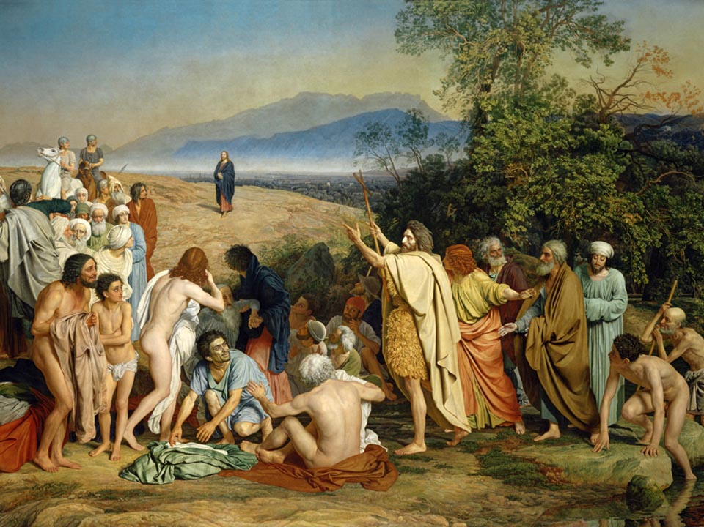
Название картины известного русского художника Александра Андреевича Иванова (1806—1858), над которой, будучи в Италии, он работал около 22 лет. На полотне изображена группа израильтян различного социального положения, в центре которой стоит Иоанн Креститель и указывает на приближающегося Иисуса. Шутливо-иронически о чьем-либо неожиданном (долгожданном) появлении.
Явление Христа народу

Slide 47
Слова из шуточного стихотворения И. С. Тургенева (1818—1883), который увековечил таким образом труды своего современника Николая Христофоровича Кетчера (1809—1886), журналиста и переводчика. Последний перевел на русский язык Шекспира, но сделал этот перевод не в стихотворной, как ожидалось, но в прозаической форме. Это дало Тургеневу повод написать: Вот еще светило мира, Кетчер, друг шампанских вин; Перепер он нам Шекспира На язык родных осин. После этого и глагол «перепереть» (сделать плохой перевод — со многими ошибками и претензиями на профессионализм), и словосочетание «язык родных осин» (синоним крайне непритязательного языка — «елового», «суконного» и пр.) стали в русском языке весьма расхожими.
Язык родных осин

Slide 48
Перевод с английского: Vanity fair.Впервые встречается в книге «Путешествие пилигрима» английского писателя Джона Бэньяна (1628—1688). В книге главный герой проходит через некий город, о котором пилигрим говорит: «Имя этому городу Тщеславие, и в этом городе находится ярмарка, именуемая ярмаркой тщеславия».Но популярным выражение стало благодаря английскому романисту-сатирику Уильяму Мэпкпису Теккерею (1811 — 1863). Он назвал свой знаменитый сатирический роман («Vanity fair», 1847), изображающий нравы современной ему Англии. Сначала в русском переводе (издания 1853, 1873, 1885) этот роман назывался «Базар житейской суеты». И это выражение в России долгое время было популярным, во многом благодаря М. Е. Салтыкову-Щедрину, который часто использовал его в своих работах (например, очерки 1874—1877 гг. «В среде умеренности и аккуратности» и др.). Позже его сменила довременная, ныне классическая версия названия романа Уильяма Теккерея — «Ярмарка тщеславия».Иносказательно об обществе, где правит бал погоня за успехом, забота о престиже, карьере и т. д. (неодобр., презрит.).
Ярмарка тщеславия

Slide 49
Из поэмы «Труды и дни» древнегреческого поэта Гесиода (VIII—VII вв. до н. э.). В ней приводится миф о Пандоре (с греч.: «всем одаренная»), прекрасной женщине, которую Зевс послал на землю, чтобы наказать и Прометея, укравшего для смертных огонь с Олимпа, и всех людей, которые осмелились пользоваться этим ворованным даром. Пандоре перед отправлением на землю подарки вручили все боги-олимпийцы, а Зевс ей преподнес особый дар — красиво украшенный ларец, но тут же предупредил, что она никогда не должна заглядывать в него. Зная женскую психологию, Зевс был уверен, что его месть состоится: Пандора, движимая любопытством, обязательно откроет ларец, и оттуда вырвутся на волю все человеческие пороки, беды и несчастья, которые Зевс приготовил в «подарок» человечеству. Красавица Пандора сумела понравиться брату Прометея — простодушному Эпиметею, который женился на ней. При этом он забыл строгий наказ Прометея не принимать от Зевса ничего и никого. Пандора, не в силах противостоять любопытству, открыла ларец. Так люди были наказаны Зевсом. Единственное, что осталось на дне ящика, — Надежда. Иносказательно: источник бед, несчастий.
Ящик Пандоры

Slide 50
Из автобиографии (1858) французского поэта Пьера Жана Беранже (1780—1857): «Язык! Язык! Он душа народов: в нем читаются их судьбы».
Язык - душа народа

